Slide 1
الفصل الحادي عشر:الأشكال الهندسية
١١-٨ الدوران في المستوى الإحداثي
الفصل
الأشكال الهندسية
١١
صفحة

Slide 2
جدول التعلم
ماذا تعلمت
ماذا أريد أن أعرف
ماذا أعرف
التركيز | فكرة الدرس | مفردات | التدريس | استعد | أمثلة | التدريب | تأكد | مهارات عليا | التقويم | تقويم ختامي | الواجب

Slide 3
أدوات
نشاط
التركيز | فكرة الدرس | مفهوم | التدريس | استعد | أمثلة | التدريب | تأكد | مهارات عليا | التقويم | تقويم ختامي | الواجب

Slide 4
استعد
أدوات
نشاط
التركيز | فكرة الدرس | مفهوم | التدريس | استعد | أمثلة | التدريب | تأكد | مهارات عليا | التقويم | تقويم ختامي | الواجب

Slide 5
مفهوم أساسي
أدوات
نشاط
التركيز | فكرة الدرس | مفهوم | التدريس | استعد | أمثلة | التدريب | تأكد | مهارات عليا | التقويم | تقويم ختامي | الواجب

Slide 6
نشاط عملي
أدوات
نشاط
التركيز | فكرة الدرس | مفهوم | التدريس | استعد | أمثلة | التدريب | تأكد | مهارات عليا | التقويم | تقويم ختامي | الواجب

Slide 7
مثال
أدوات
نشاط
التركيز | فكرة الدرس | مفهوم | التدريس | استعد | أمثلة | التدريب | تأكد | مهارات عليا | التقويم | تقويم ختامي | الواجب

Slide 8
تــــــأكد
أدوات
نشاط
الحل
التركيز | فكرة الدرس | مفهوم | التدريس | استعد | أمثلة | التدريب | تأكد | مهارات عليا | التقويم | تقويم ختامي | الواجب

Slide 9
تــــــأكد
أدوات
( ٤ ، ٤ )
( ١ ، ٢ )
( ٢ ، ٧ )
( ١ ، ٤ )
( ٤ ، ٧ )
( ٤ ، ٤ )
نشاط
التركيز | فكرة الدرس | مفهوم | التدريس | استعد | أمثلة | التدريب | تأكد | مهارات عليا | التقويم | تقويم ختامي | الواجب

Slide 10
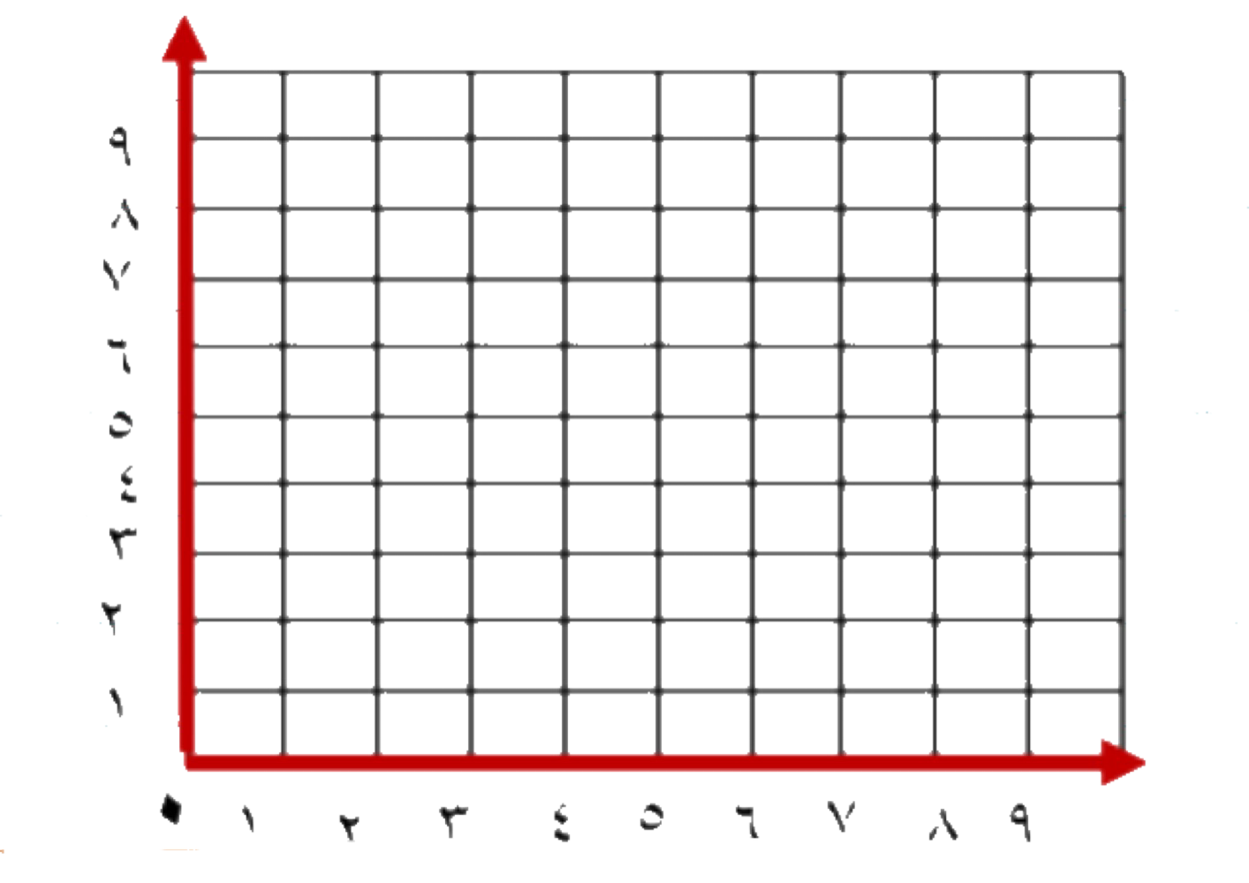
تــــــأكد
أدوات
نشاط
الحل
التركيز | فكرة الدرس | مفهوم | التدريس | استعد | أمثلة | التدريب | تأكد | مهارات عليا | التقويم | تقويم ختامي | الواجب

Slide 11
تــــــأكد
أدوات
( ٥ ، ٥)
ك
( ٨ ، ٥)
لَ
( ٥ ، ١)
مَ
نشاط
التركيز | فكرة الدرس | مفهوم | التدريس | استعد | أمثلة | التدريب | تأكد | مهارات عليا | التقويم | تقويم ختامي | الواجب

Slide 12
تــــــأكد
أدوات
نشاط
الحل
التركيز | فكرة الدرس | مفهوم | التدريس | استعد | أمثلة | التدريب | تأكد | مهارات عليا | التقويم | تقويم ختامي | الواجب

Slide 13
تــــــأكد
أدوات
( ٦ ، ٥)
أ
( ٦ ، ١)
بَ
( ٣ ، ٢)
جَ
نشاط
التركيز | فكرة الدرس | مفهوم | التدريس | استعد | أمثلة | التدريب | تأكد | مهارات عليا | التقويم | تقويم ختامي | الواجب

Slide 14
تــــــأكد
أدوات
نشاط
الحل
التركيز | فكرة الدرس | مفهوم | التدريس | استعد | أمثلة | التدريب | تأكد | مهارات عليا | التقويم | تقويم ختامي | الواجب

Slide 15
تــــــأكد
أدوات
العددان ٢، ٦ يمثل كل منهما انعكاسًا للآخر حول محور عمودي
نشاط
التركيز | فكرة الدرس | مفهوم | التدريس | استعد | أمثلة | التدريب | تأكد | مهارات عليا | التقويم | تقويم ختامي | الواجب

Slide 16
تــــــأكد
أدوات
نشاط
الحل
التركيز | فكرة الدرس | مفهوم | التدريس | استعد | أمثلة | التدريب | تأكد | مهارات عليا | التقويم | تقويم ختامي | الواجب

Slide 17
تــــــأكد
أدوات
الدوران يدور الشكل حول نقطة،
أما في الانعكاس فيتم قلب الشكل حول مستقيم.
نشاط
التركيز | فكرة الدرس | مفهوم | التدريس | استعد | أمثلة | التدريب | تأكد | مهارات عليا | التقويم | تقويم ختامي | الواجب

Slide 18
مسائل
مهارات التفكير العليا
أدوات
نشاط
الحل
التركيز | فكرة الدرس | مفهوم | التدريس | استعد | أمثلة | التدريب | تأكد | مهارات عليا | التقويم | تقويم ختامي | الواجب

Slide 19
مسائل
مهارات التفكير العليا
أدوات
دوران بزاوية ٩٠° في اتجاه عقارب الساعة حول النقطة (٠ ،٠)
نشاط
التركيز | فكرة الدرس | مفهوم | التدريس | استعد | أمثلة | التدريب | تأكد | مهارات عليا | التقويم | تقويم ختامي | الواجب

Slide 20
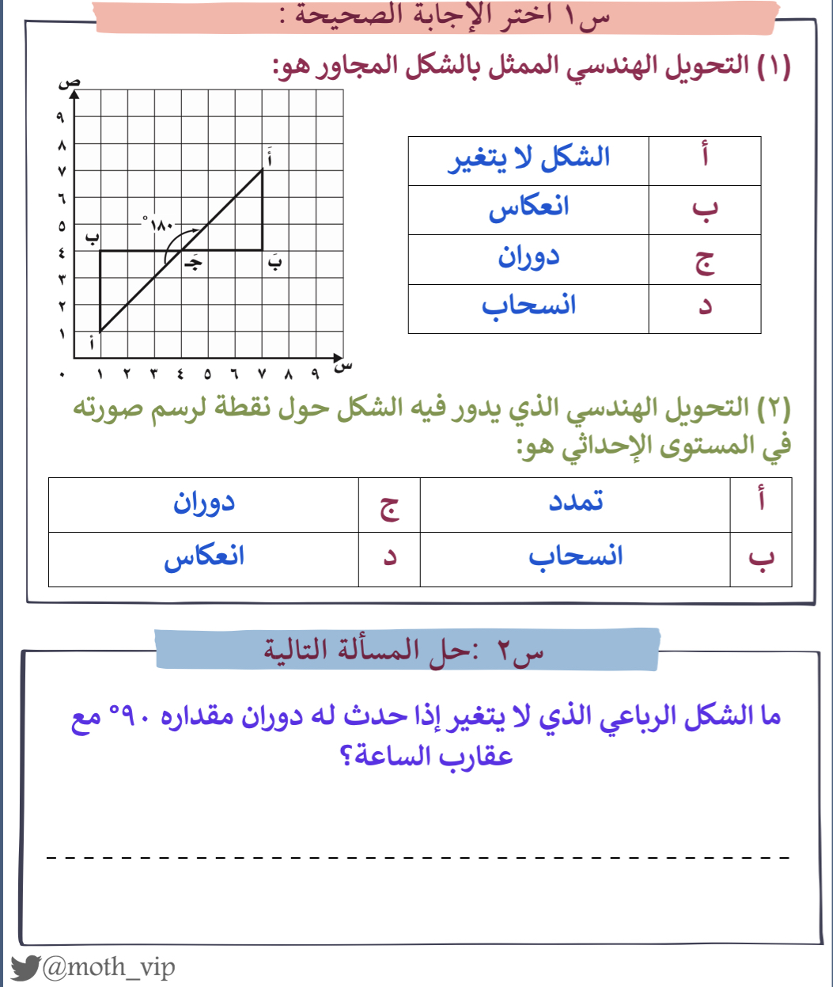
التركيز | فكرة الدرس | مفهوم | التدريس | استعد | أمثلة | التدريب | تأكد | مهارات عليا | التقويم | تقويم ختامي | الواجب

Slide 21
جدول التعلم
ماذا تعلمت
ماذا أريد أن أعرف
ماذا أعرف
التركيز | فكرة الدرس | مفردات | التدريس | استعد | أمثلة | التدريب | تأكد | مهارات عليا | التقويم | تقويم ختامي | الواجب

Slide 22
الواجـــب
من ٧ إلى ٩
سؤال :
+ ١٣
١٠٣
صفحة :
لا تستسلم على الاطلاق ، الأشياء الجميلة تأخذ وقتا كن صبورا
ختاماً
التركيز | فكرة الدرس | مفهوم | التدريس | استعد | أمثلة | التدريب | تأكد | مهارات عليا | التقويم | تقويم ختامي | الواجب

